Slide 1


требования для предпринимателей в отношении промышленной и производственной безопасности
Марчук Иван
Notes:
Сегодня я хотел бы рассказать о важном аспекте деятельности предпринимателей в России - промышленную и производственную безопасность. Мы все знаем, что эта область имеет ключевое значение для обеспечения жизненной безопасности работников, сохранности имущества и окружающей среды. На протяжении многих лет в России уделяется большое внимание созданию соответствующей законодательной базы, определяющей требования к безопасности на производстве.

Slide 2
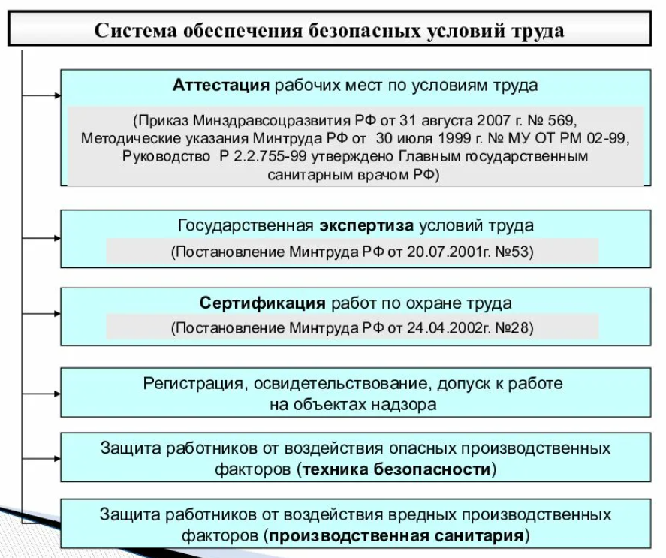
Законодательная база
Законодательная база в этой области является обширной и включает в себя ряд федеральных законов, постановлений и нормативных документов, которые регулируют деятельность предприятий и устанавливают обязательные требования к безопасности.

Slide 3
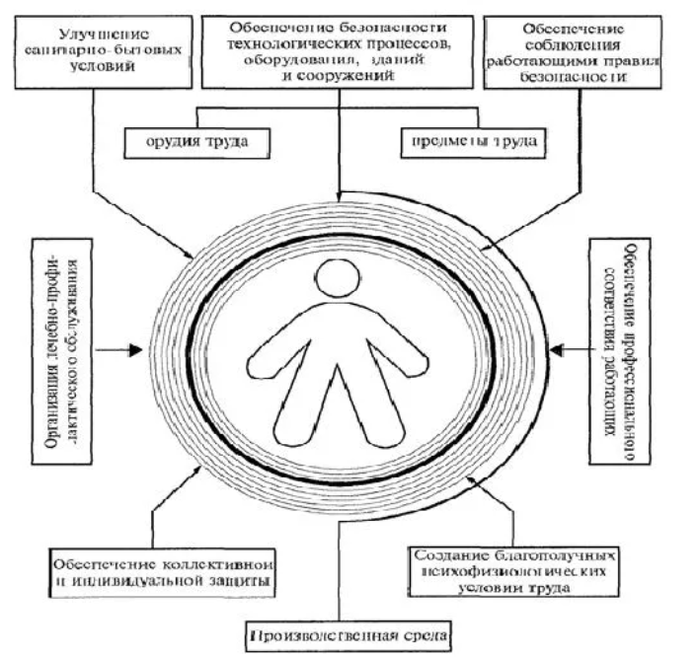
Обязательные требования
В центре безопасности труда всегда ставится человек. Как то или иное воздействие производство будет воздействовать на человека? Будет ли оно ему вредить? Какие из травмоопасных сценариев наиболее вероятны? Для каждой производственной области всегда есть базовый свод обязательных правил, присущих конкретному типу производства.
Но практически никогда одними базовыми правилами ни одно предприятие не ограничивается, и для каждой единицы оборудования и каждого технологического процесса есть свои нюансы и тонкости позволяющие сотруднику безопасно работать.

Slide 4
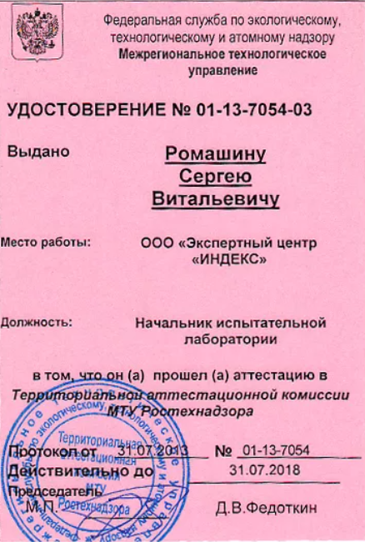
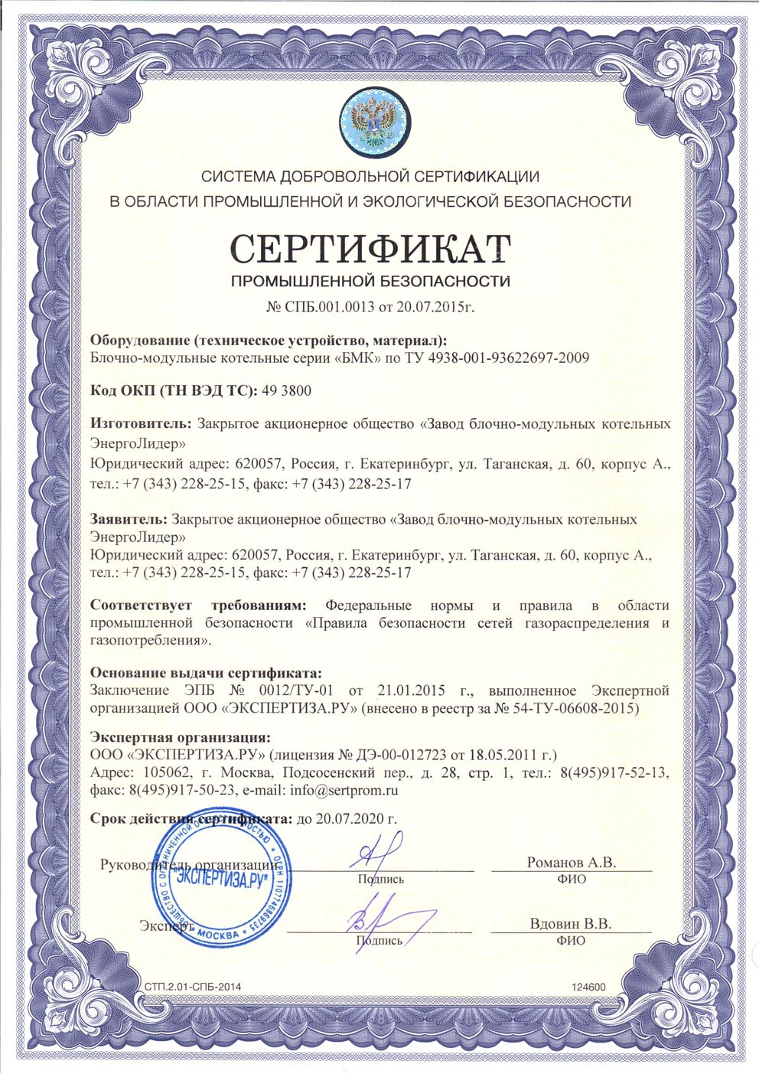
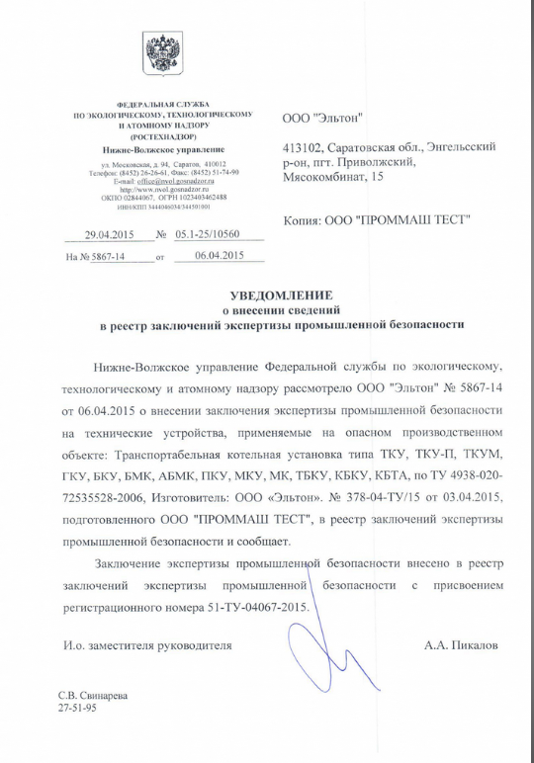
Сертификация и лицензирование
Персональный допуск
Уведомление о добавлении юр лица в реестр промышленной безопасности
Сертификация продукции
Для того чтобы заниматься деятельностью в сфере промышленной безопасности, предпринимателям также требуется соответствующая сертификация и лицензирование. Сертификация необходима на всех уровнях работы предприятия, как для сотрудников, так и для продукции, которую предприятие выпускает.

Slide 5

Меры по обеспечению безопасности
Методов и мер по обеспечению безопасности обычно не меньше чем опасных ситуаций, которые могут возникнуть на предприятии. Предприниматель обязательно должен заложить ресурсы на обеспечение безопасной среды для работы своих сотрудников. Это может включать в себя обучение и инструктаж персонала, а также внедрение специальных технических средств и систем контроля.

Slide 6
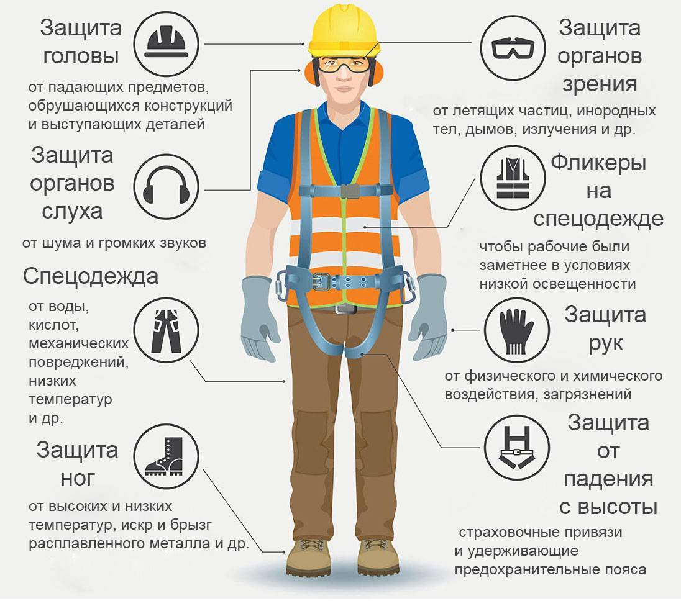
Заключение
Главное, что хочется подчеркнуть, что соблюдение мер безопасности, присущих конкретной сфере деятельности, является ключевым фактором для успешного развития предприятия. Предприниматель, организующий производство, обязан не только соответствовать требованиям безопасности, но и заботиться о комфорте и благополучии своих сотрудников. Только такая забота обеспечит процветание и стабильность предприятия в долгосрочной перспективе.
Notes:
И, наконец, на последнем слайде мы заключаем нашу презентацию, подчеркивая, что безопасность всегда должна быть нашим приоритетом. Наши усилия в области промышленной и производственной безопасности не только защищают наших сотрудников и имущество, но и способствуют устойчивому развитию нашего бизнеса и страны в целом.

